Slide 2
আজকে ক্লাসে তোমাদের স্বাগতম

Slide 3
পরিচিতি
শিক্ষক পরিচিতি
পাঠ পরিচিতি
শ্রেণিঃ- ৯ম
বিষয়ঃ- রসায়ন
অধ্যায়ঃ- ২য়
মোঃওয়ায়েছ কুরুনী(মুন)
বি.এস-সি (অনার্স) এম.এস-সি
রসায়ন

Slide 4
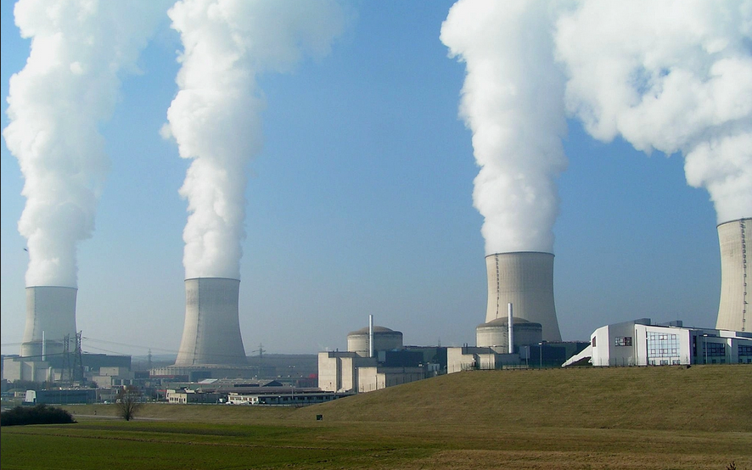
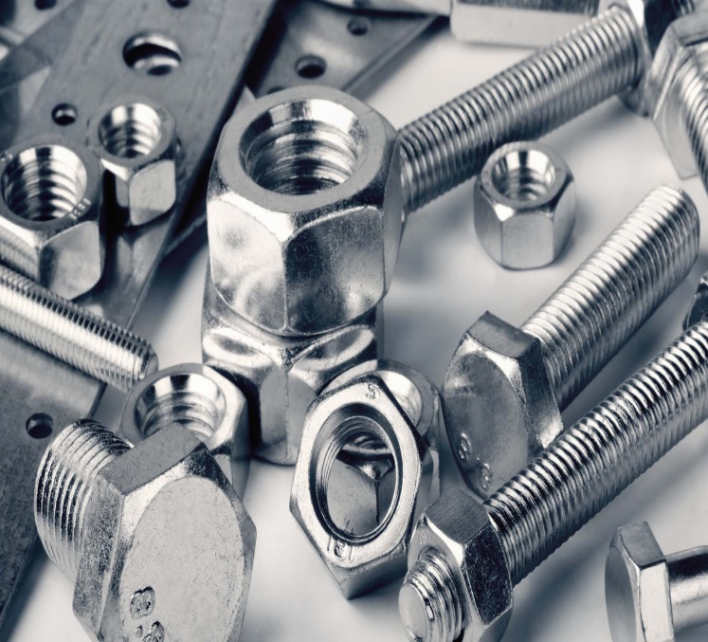
নিচের চিত্র গুলো লক্ষ কর -

Slide 5
পদার্থের অবস্থা

Slide 6
শিখন ফল
এই অধ্যায় শেষে শিক্ষার্থীরা-
দ্বিতীয় অধ্যায় ( পদার্থের অবস্থা)
সম্পর্কে মোটামুটি পূর্ণ ধারণা পাবে।

Slide 7
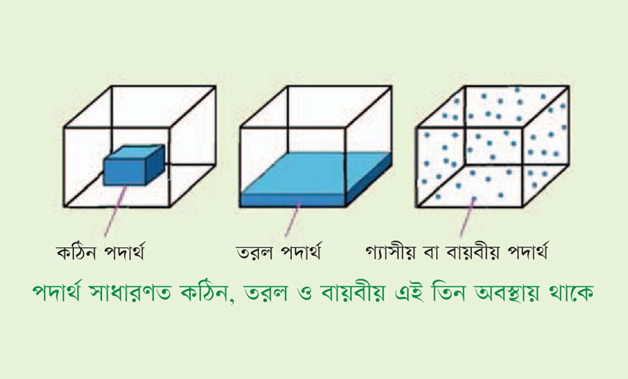

Slide 8
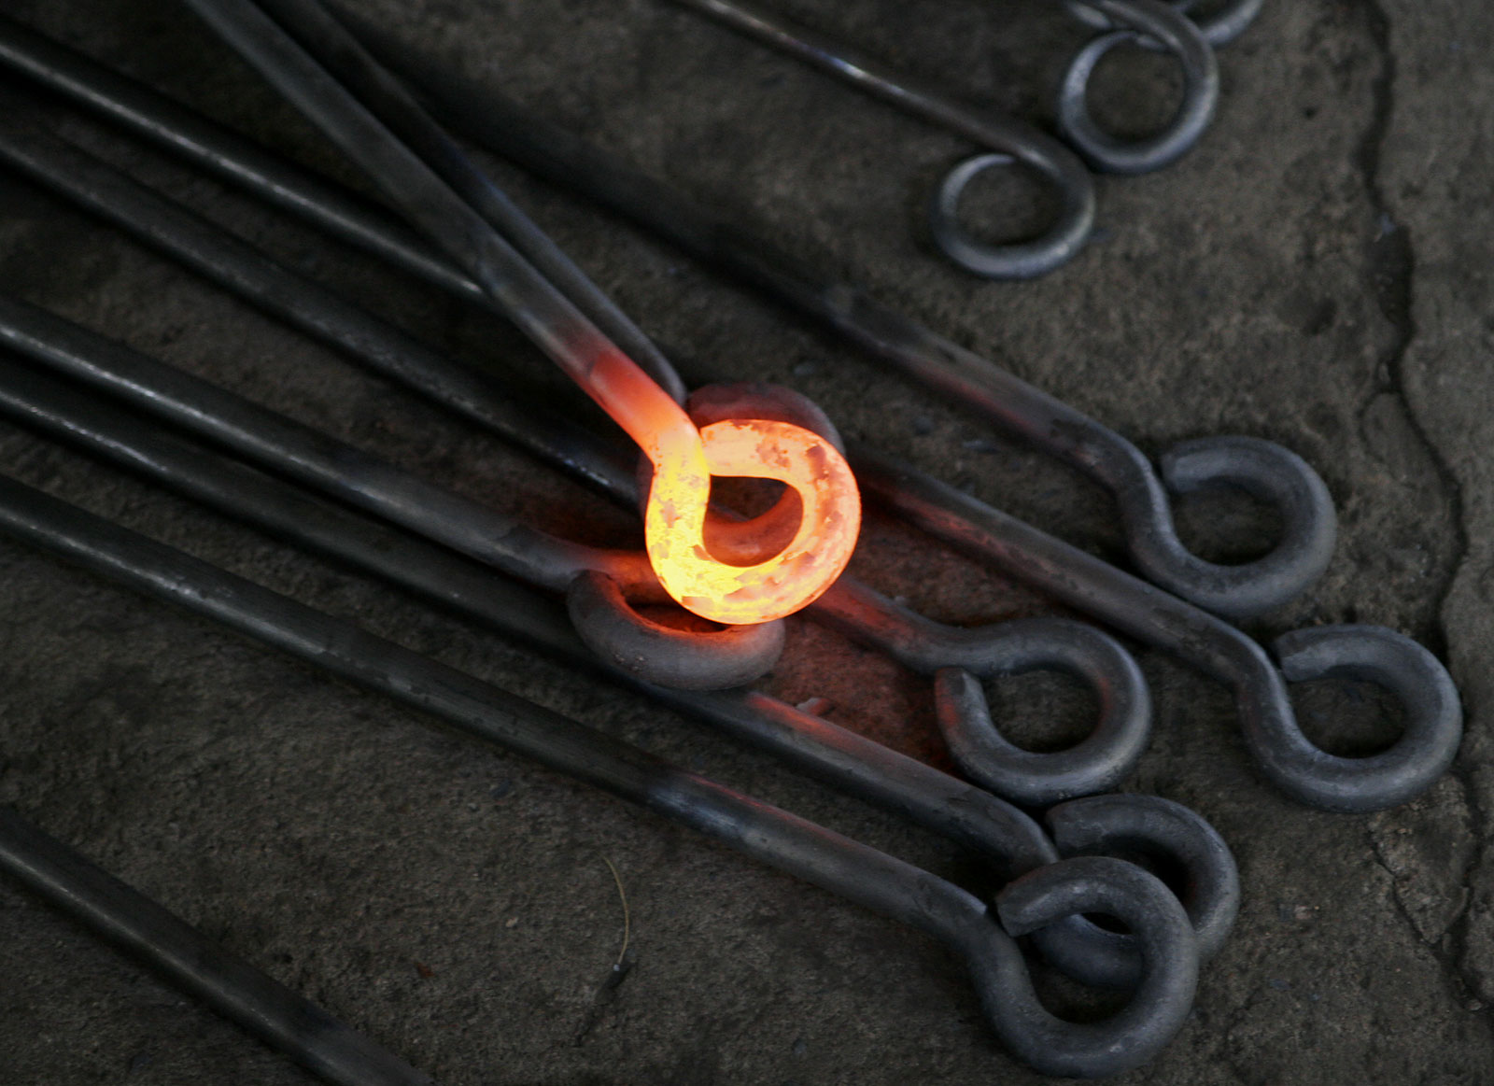
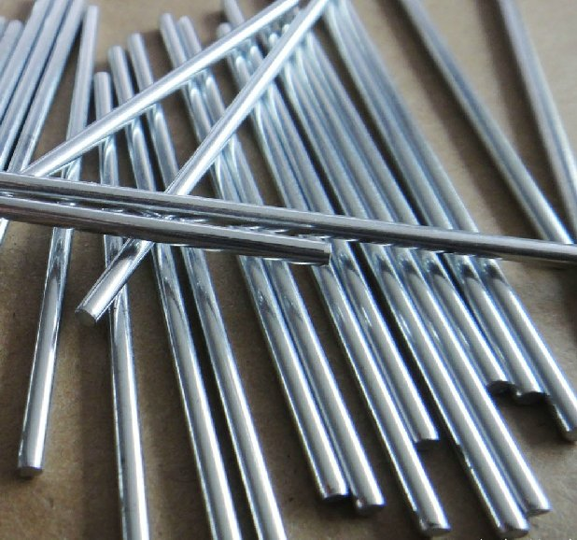
কঠিন পদার্থ

Slide 9
কঠিন পদার্থের অণু

Slide 10
এসো কঠিন পদার্থের কিছু উল্লেখযোগ্য বৈশিষ্ট্য জেনে নেই:
কঠিন পদার্থের বৈশিষ্ট্যঃ-
১।নির্দিষ্ট আকার ও আয়তন আছে।
২। কম বেশি দৃঢ়তা আছে।
৩। খুব সহজে আকার ও আয়তন পরিবর্তন হয়না।
৪।কঠিন পদার্থের ওপর চাপ প্রয়োগ করলে এরা সংকুচিত হয় না ।
৫। অণু সমূহ পরস্পরের অতি সন্নিকটে থাকে।অর্থাৎ, এদের কণাগুলোর মধ্যে মধ্যে আন্তঃআণবিক শক্তি বেশি থাকে ও আন্তঃআণবিক দূরত্ব কম থাকে।
৬|তাপমাত্রা বাড়ালে এদের আয়তন খুবই কম পরিমাণ বৃদ্ধি পায়।

Slide 11
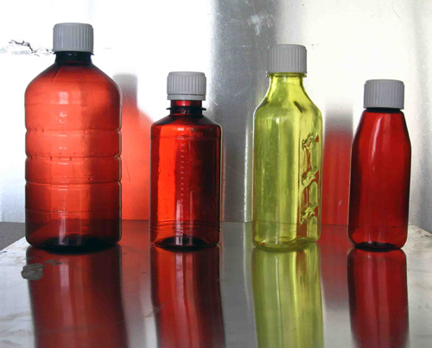
তরল পদার্থ

Slide 12
তরল পদার্থের অণু সমূহ

Slide 13
এসো তরল পদার্থের কিছু উল্লেখযোগ্য বৈশিষ্ট্য জেনে নেই:
তরল পদার্থের বৈশিষ্ট্যঃ-
১।নির্দিষ্ট আকার নেই কিন্তু নির্দিষ্ট আয়তন আছে।
২। খুব সহজে আকার ও আয়তন পরিবর্তন হয়।
৩।তরল পদার্থের ওপর চাপ প্রয়োগ করলে এরা সংকুচিত হয় না ।
৪। কঠিন পদার্থের তুলনায় এদের অণু সমূহ পরস্পর কম নিকটে থাকে।অর্থাৎ, এদের কণাগুলোর মধ্যে মধ্যে আন্তঃআণবিক শক্তি কঠিন এর চেয়ে কম হয় থাকে ও আন্তঃআণবিক দূরত্ব কঠিন এর চেয়ে বেশি হয়।
৫|তাপমাত্রা বাড়ালে এদের আয়তন কঠিন পদার্থের চেয়ে বেশি বাড়ে

Slide 14
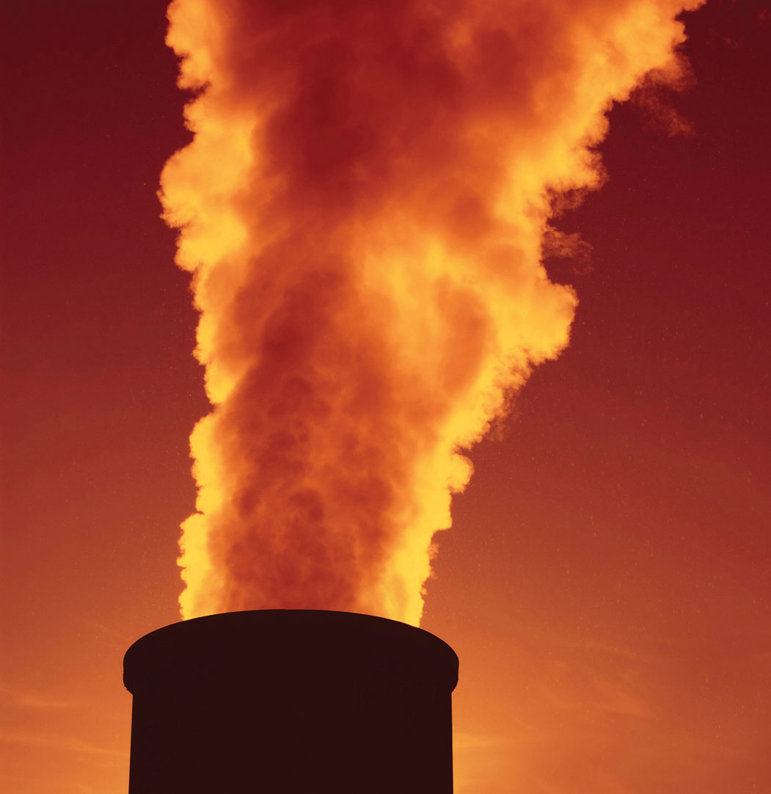
গ্যাসীয় পদার্থ

Slide 15
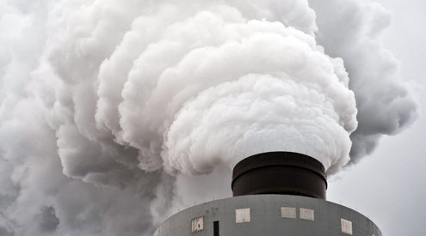
গ্যাসীয় পদার্থের অণু সমূহ

Slide 16
এসো গ্যাসীয় পদার্থের কিছু উল্লেখযোগ্য বৈশিষ্ট্য জেনে নেই:
গ্যাসীয় পদার্থের বৈশিষ্ট্যঃ-
১। গ্যাসীয় পদার্থের নির্দিষ্ট আকার ও আয়তন নেই |
২। যে পাত্রে রাখা হয় সেই পাত্রের আয়াতন ও আকার ধারন করে।
৩। এদের অণু সমূহের মধ্যে আন্তঃআণবিক আকর্ষণ নেই বললেই চলে এবং কণাগুলোর মধ্যবর্তী(আন্তঃআণবিক) দূরত্ব সবচেয়ে বেশি থাকে।
৪। অণু সমূহ মুক্ত ভাবে চলাচল করতে পারে।
৫| চাপ প্রয়োগ করলে গ্যাসীয় পদার্থের আয়তন অনেক কমে যায় ।
৬| তাপ প্রয়োগ করলে গ্যাসীয় পদার্থের আয়তন অনেক বেড়ে যায়।

Slide 17
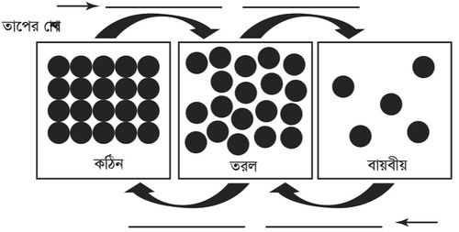
তাপ পরিবর্তনে
কণার গতিতত্ত্বঃ সকল পদার্থই ক্ষুদ্রতম কণিকা দ্বারা তৈরী এবং তা কঠিন,তরল অথবা গ্যাসীয় অবস্থার যে কোন একটি অবস্থায় থাকে। সকল অবস্থায় পদার্থের কণাসমূহ গতিশীল থাকে।
আন্তঃকণা আকর্ষণ শক্তি এবং কণাগুলোর গতিশক্তি দিয়ে পদার্থের কঠিন, তরল ও গ্যাসীয় অবস্থা ব্যাখ্যা করার তত্ত্বকেই কণার গতিতত্ত্ব বলা হয়।

Slide 18
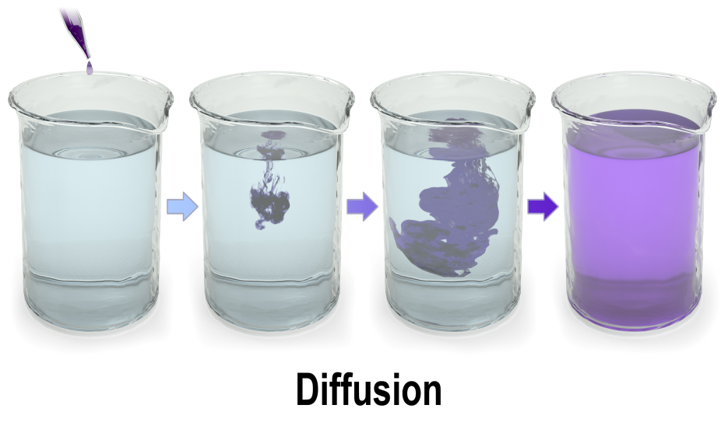
ব্যাপন
উচ্চ ঘনত্ব
নিম্ন ঘনত্ব
ব্যাপন

Slide 19
তাহলে এখন আমরা জানব ব্যাপন কাকে বলে-
কোনো মাধ্যমে কঠিন, তরল বা গ্যাসীয় বস্তুর স্বতঃস্ফূর্ত ও সমভাবে পরিব্যাপ্ত হওয়ার প্রক্রিয়াকে ব্যাপন বলে।

Slide 20
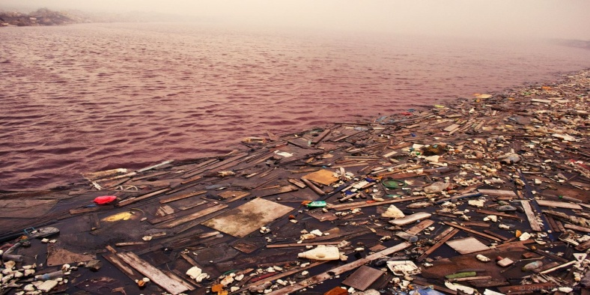
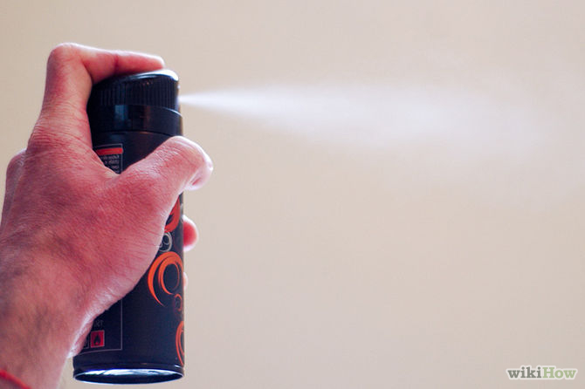
ব্যাপনের প্রভাব
বডি স্প্রে
পানি দূষণ

Slide 21
ব্যাপন নির্ভর করে সাধারণত ৩টি বিষয়ের উপর
১. তাপ/তাপমাত্রা
২.ভর
ও
৩.ঘনত্ব

Slide 22
তাপ/তাপমাত্রা
তাপ তথা তাপমাত্রা বাড়ালে পদার্থের ব্যাপন হার বাড়ে।

Slide 23
ভর
ভর বাড়লে ব্যাপন হার হ্রাস পায়

Slide 24
ঘনত্ব
ঘনত্ব বাড়লে ব্যাপন হার হ্রাস পায়

Slide 25
এবার……
স্থির তাপমাত্রায় নিম্নের পদার্থ গুলোকে ব্যাপনের হার অনুসারে সাজাও ও কারণ ব্যাখ্যা কর:
CO , H2 , C2H4

Slide 26
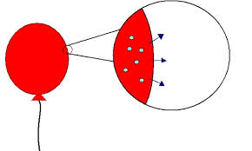
নিঃসরণ
নিম্নচাপ
উচ্চচাপ
নিঃসরণ

Slide 27
এখন বলো তো…. নি:সরণ কাকে বলে?
সরু ছিদ্রপথে কোনো গ্যাসের অণুসমূহের উচ্চচাপ থেকে নিম্নচাপ অঞ্চলে বেরিয়ে আসার প্রক্রিয়াকে নিঃসরণ বলে।

Slide 28
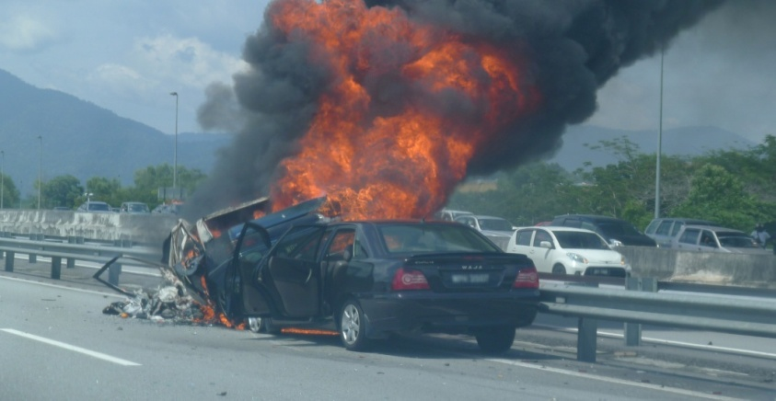
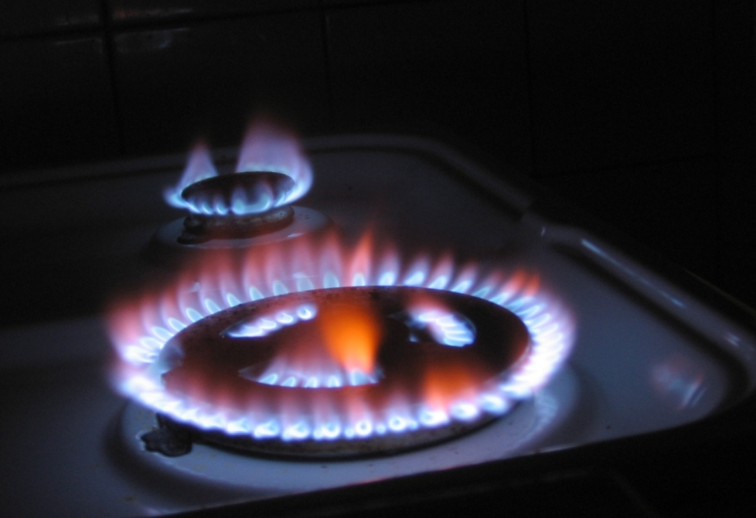
নিঃসরণের প্রভাব
দূর্ঘটনা
জ্বালানি

Slide 29
চিত্রটি লক্ষ কর
মোমের জ্বলন

Slide 30
মোমের জ্বলন ও পদার্থের তিন অবস্থা
মোম যখন জ্বলতে থাকে তখন পদার্থের তিনটি অবস্থাই একসাথে দেখা যায়। মোম গলতে শুরু করলে এর মধ্যের সুতাটি তা শোষণ করে নেয়। সুতার অগ্রভাগে মোম গ্যাসীয় অবস্থা প্রাপ্ত হয়। একে আমরা মোমের বাষ্প বলি তখন বায়ুর উপস্থিতিতে দহন হতে থাকে। যতক্ষণ সুতাটি থাকবে ততক্ষণ তা জ্বলতে থাকবে। যেহেতু মোম একটি হাইড্রোকার্বন অর্থাৎ জৈব যৌগ, পর্যাপ্ত বাতাসের উপস্থিতিতে মোমের দহনের ফলে কার্বন-ডাই-অক্সাইড ও জলীয়বাষ্প উৎপন্ন হয়।

Slide 31
মোমের দহনে নিম্নরুপ বিক্রিয়া ঘটে--
মোম + O_{2(g)} CO_{2(g)} + H₂O_{(g)} + তাপ + আলো

Slide 32
এখন বলো তো
মোমের জ্বলনের সময় কয় ধরনের পরিবর্তন হয়?

Slide 33
২ ধরনের
১. ভৌত পরিবর্তন
২.রাসায়নিক পরিবর্তন

Slide 34
মোম যখন জ্বলতে থাকে তখন পদার্থের তিনটি অবস্থাই একসাথে দেখা যায়। মোম গলতে শুরু করলে এর মধ্যের সুতাটি তা শোষণ করে নেয়। সুতার অগ্রভাগে মোম গ্যাসীয় অবস্থা প্রাপ্ত হয়।
এটি হলো ----
. ভৌত পরিবর্তন

Slide 35
মোম একটি হাইড্রোকার্বন অর্থাৎ জৈব যৌগ, পর্যাপ্ত বাতাসের উপস্থিতিতে মোমের দহনের ফলে কার্বন-ডাই-অক্সাইড ও জলীয়বাষ্প উৎপন্ন হয়।
মোম + O_{2(g)} CO_{2(g)} + H₂O_{(g)} + তাপ + আলো

Slide 36
এটি হলো রাসায়নিক পরিবর্তন
বলোতো এটি রাসায়নিক পরিবর্তন কেনো?

Slide 37
এসো কিছু সংজ্ঞা শিখি--
গলনাংক: স্বাভাবিক চাপে (1atm) যে তাপমাত্রায় কোনো কঠিন পদার্থ তরলে পরিণত হয় সেই তাপমাত্রাকে সেই পদার্থের গলনাংক বলে।
স্ফুটনাংক: স্বাভাবিক চাপে (1atm) যে তাপমাত্রায় কোনো তরল পদার্থ গ্যাসীয় অবস্থা প্রাপ্ত হয় সেই তাপমাত্রাকে সেই পদার্থের স্ফুটনাংক বলে।
সুপ্ত তাপ: তাপমাত্রা স্হির রেখে কোনো পদার্থের অবস্হা পরিবর্তন করতে যে তাপের প্রয়োজন হয় তাকে সুপ্ত তাপ বলে।

Slide 38
তাহলে বলো তো--
একই পদার্থের গলনাংক ও স্ফূটনাংক ভিন্ন কেনো?

Slide 39
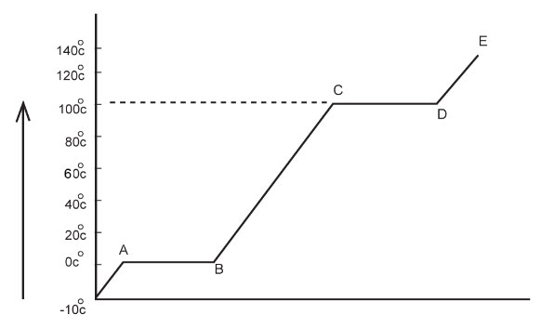
বরফ গলনের তাপীয় লেখচিত্র
তাপমাত্রা
সময়

Slide 40
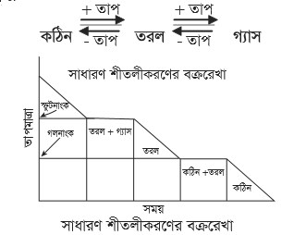

Slide 41
এমন কিছু পদার্থের নাম লেখ যারা কঠিন থেকে সরাসরি গ্যাসীয় অবস্থা প্রাপ্ত হয় এবং শীতলীকরণে গ্যাসীয় অবস্থা থেকে কঠিনে রূপান্তরিত হয়। ন্যাপথালিন, আয়োডিন, কর্পূর, কঠিন CO2 ইত্যাদি।

Slide 43
তাহলে বলা যায়, যদি কঠিন পদার্থকে তাপ দিলে তা সরাসরি গ্যাসে পরিণত হয় এবং ঠাণ্ডা করলে সরাসরিকঠিনে রূপান্তরিত হয় তবে পদার্থের অবস্থাকে ঊর্ধ্বপাতন বলে।

Slide 44
লেখচিত্রটি লক্ষ কর
তাপমাত্রা
সময়

Slide 45
এটা কোন ধরনের পদার্থের লেখচিত্র?
উত্তর: উদ্বায়ী পদার্থের

Slide 46
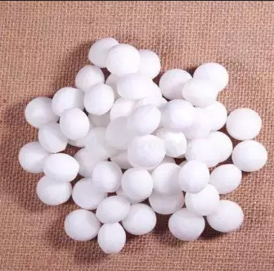
দেখতো চিত্রের পদার্থ গুলো চিনতে পার কি-না….
ন্যাপথালিন

Slide 47
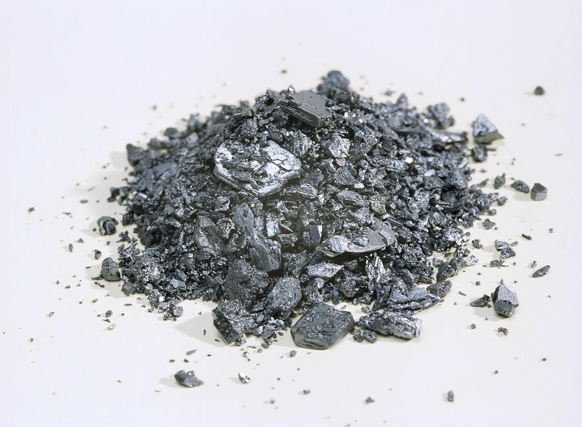
আয়োডিন

Slide 48
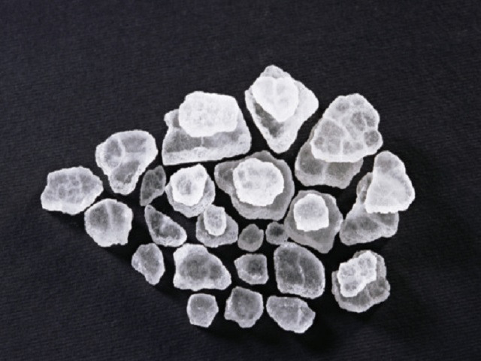
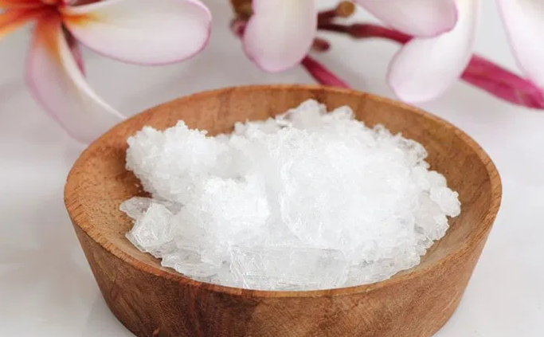
কর্পূর

Slide 49
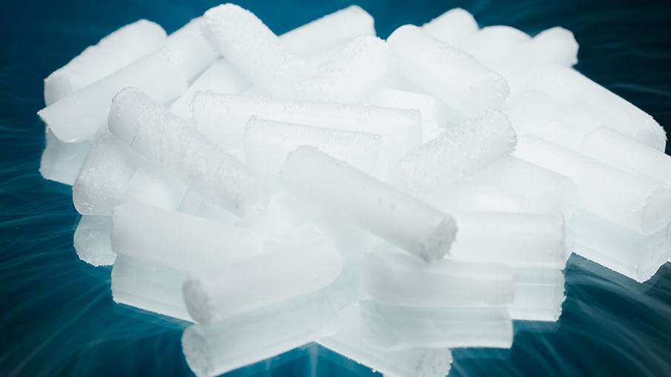
কঠিন CO2

Slide 50
কাজ
তাপ প্রয়োগে পদার্থের ভৌত অবস্থার পরিবর্তন ঘটে,উদাহরণ সহ ব্যাখ্যা কর।

Slide 51
মূল্যায়ন
পদার্থের অবস্থা কয়টি ও কি কি?
তরল পদার্থের ৪টি ধর্ম লেখ।
তাপ প্রয়োগে পদার্থের কি পরিবর্তন হয়?
কণার গতিতত্ত্ব কি?

Slide 52
বাড়ির কাজ
KCl ও NH4Cl এর তাপীয় লেখচিত্র একই হবে কিনা যুক্তি সহ বর্ণনা কর।

Slide 53
ধন্যবাদ
সবাই খুব ভাল থাকো।
আল্লাহ্ হাফেজ

